Slide 1







TRƯỜNG TIỂU HỌC THÀNH TÔ
HỘI THI GIÁO VIÊN
CHỦ NHIỆM GIỎI CẤP TRƯỜNG
Năm học: 2024-2025
Giáo viên: Lê Thị Thuý Hường

Slide 2


KHỞI
ĐỘNG

Slide 3





HOẠT ĐỘNG TRẢI NGHIỆM
Sinh hoạt theo chủ đề
LỚP HỌC THÂN THIỆN CỦA CHÚNG EM

Slide 4





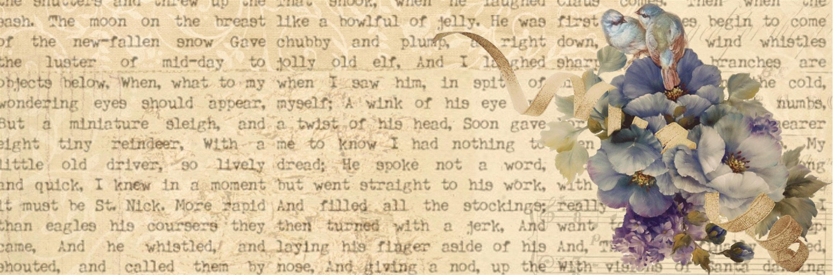



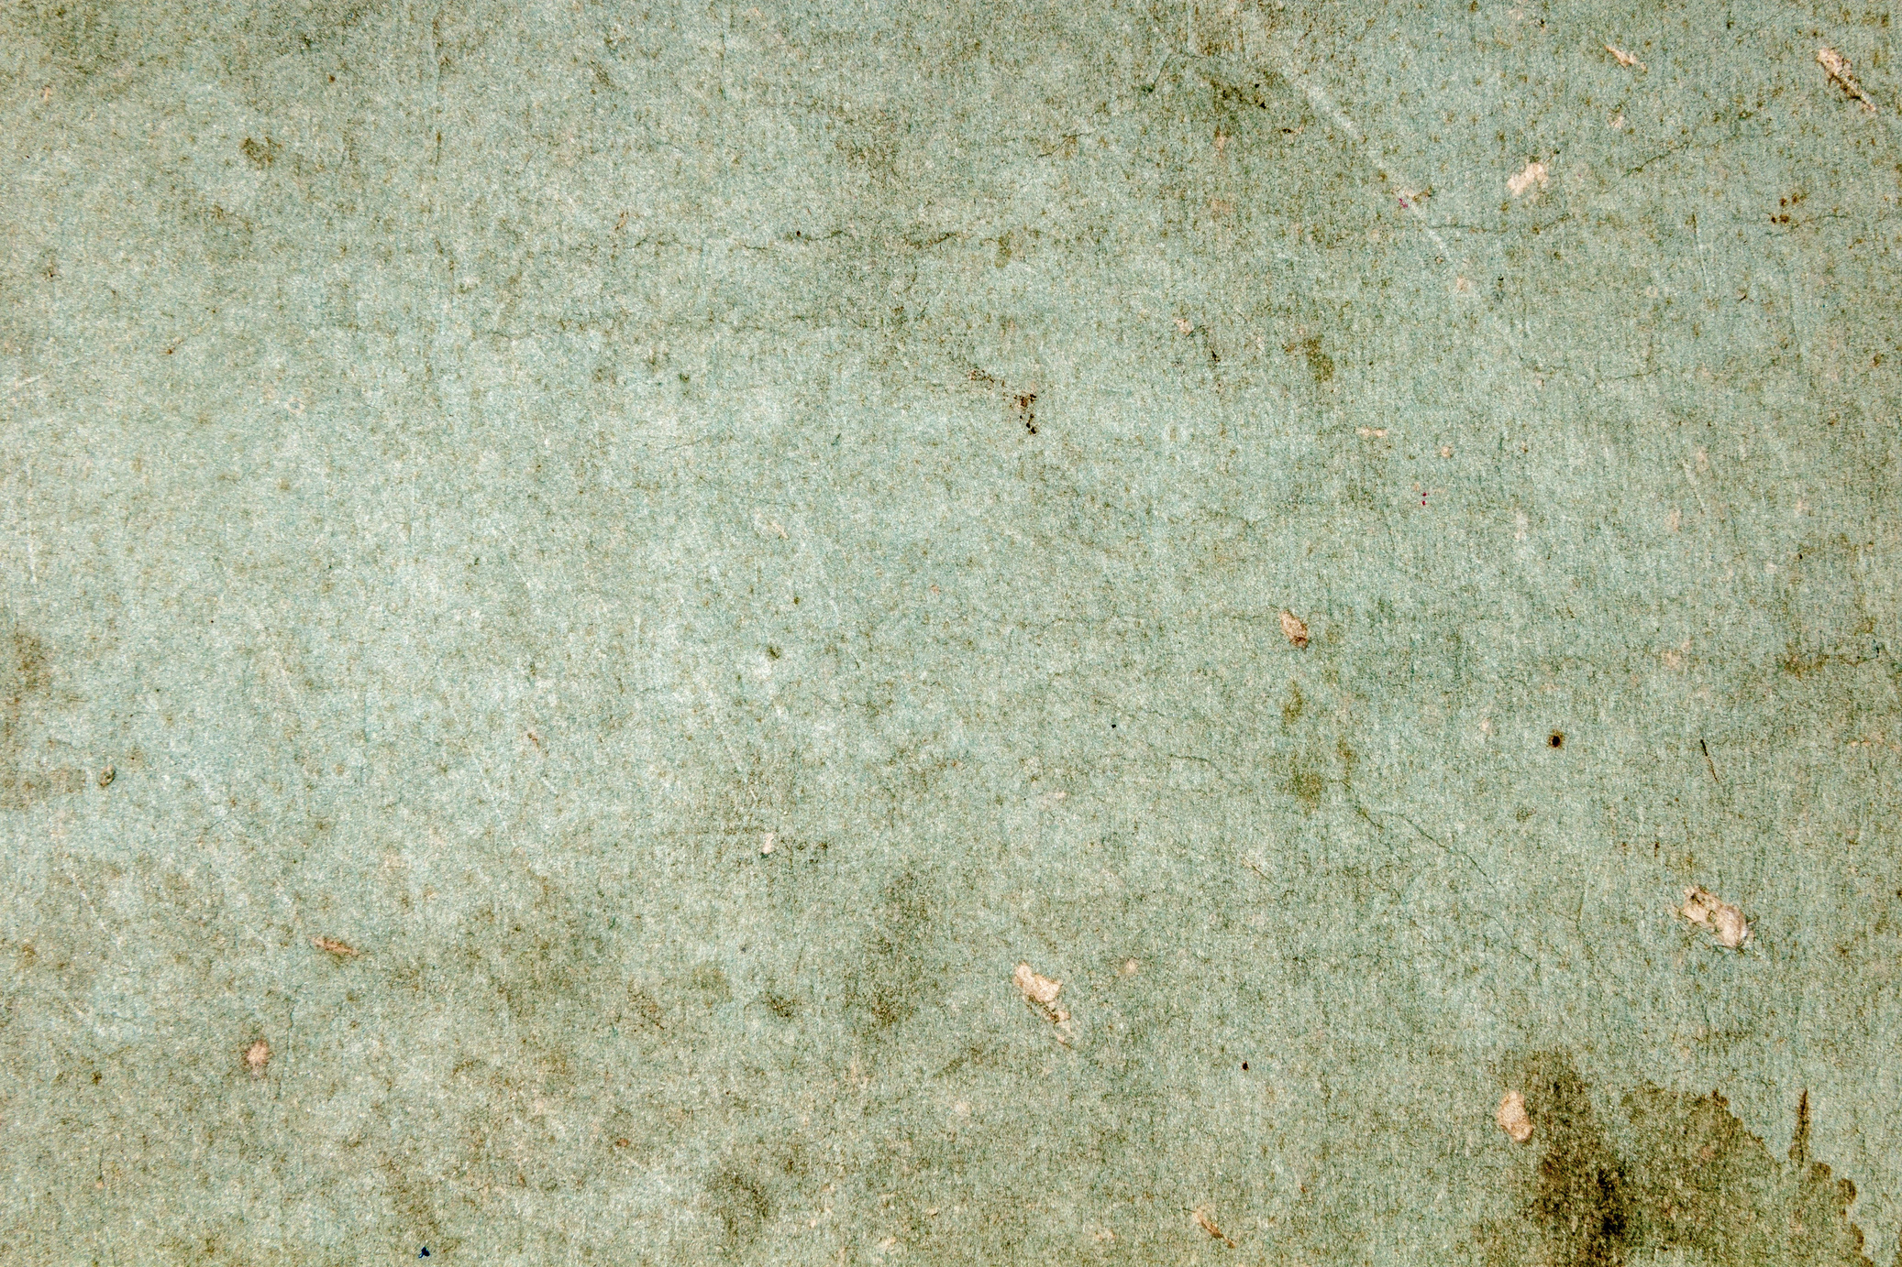


HOẠT ĐỘNG 1: NHẬN XÉT VÀ CHIA SẺ

Slide 5

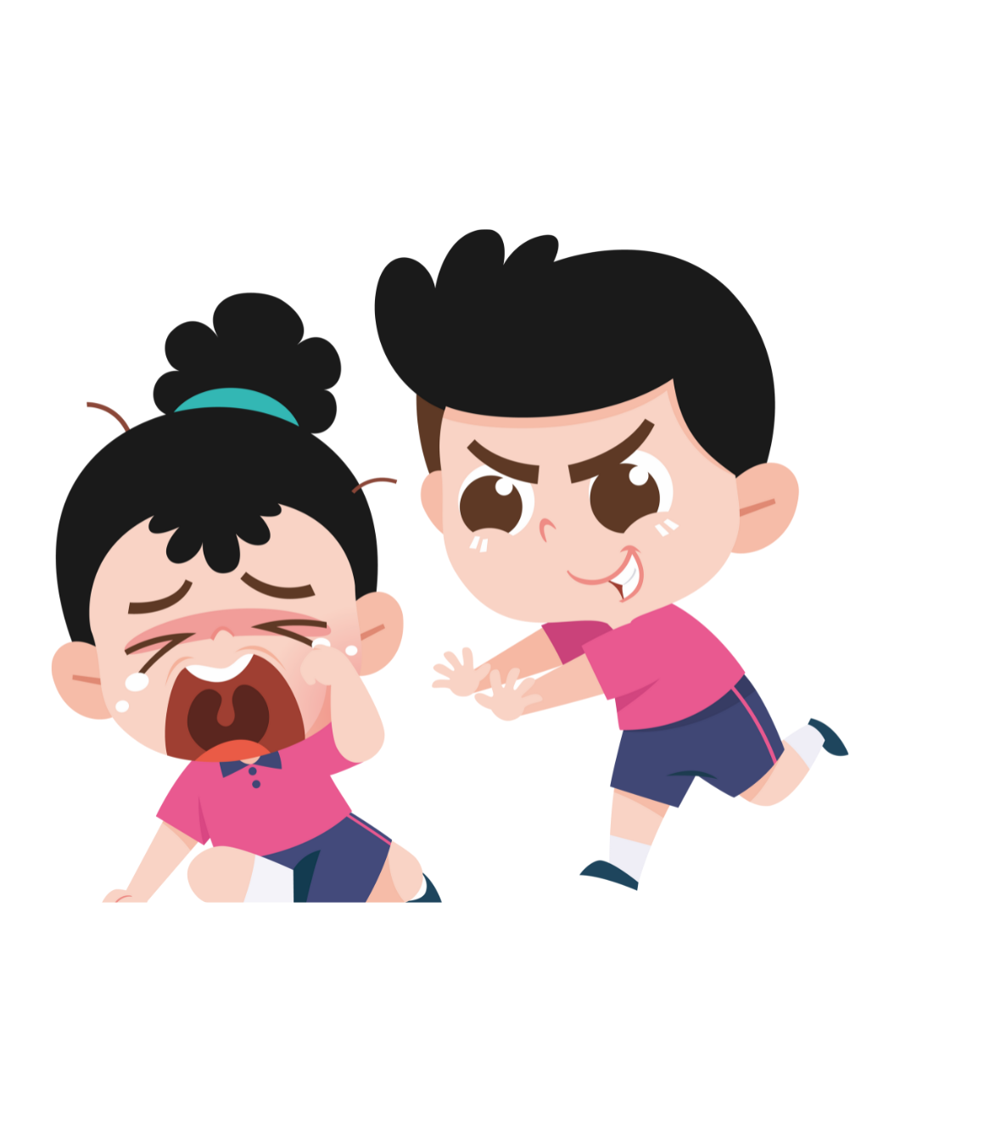
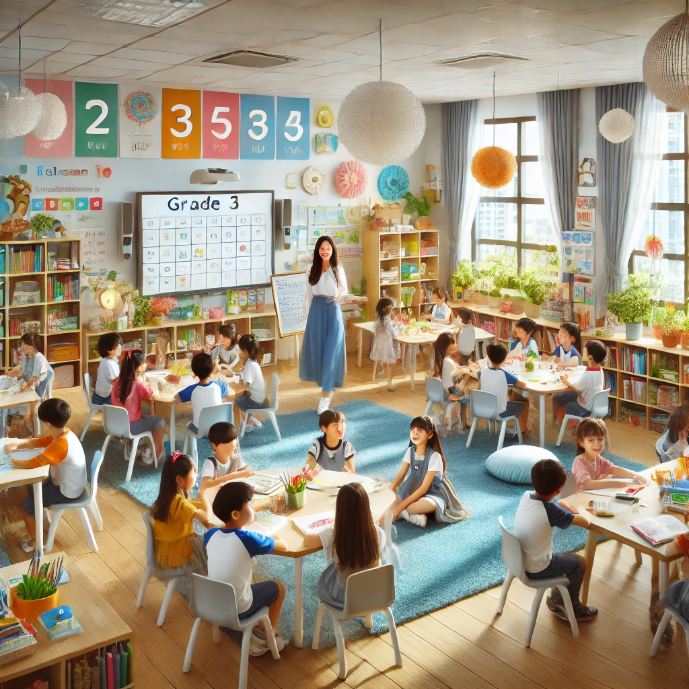
GÓC NHÌN THÂN THIỆN
Hành động KHÔNG thân thiện
Hành động thân thiện

Slide 6

GÓC NHÌN THÂN THIỆN
NHIỆM VỤ:
CHIA CÁC ẢNH VÀO 2 NHÓM
NÊU ĐƯỢC NỘI DUNG CỦA BỨC ẢNH

Slide 7












THAM QUAN TRẠM
LỚP 3A1

Slide 8




SƠ ĐỒ DI CHUYỂN
1
2
3
4

Slide 9
Gieo mầm yêu thương
"Hành động thân thiện là ngôn ngữ mà ai cũng có thể hiểu và cảm nhận bằng trái tim."

Slide 10
HOẠT ĐỘNG 2: XÂY DỰNG LỚP HỌC THÂN THIỆN

Slide 11



GIẢI MÃ TÌNH HUỐNG LỚP HỌC

Slide 12






3A1
HOÀN THÀNH
CÂY
HẠNH PHÚC
XÂY DỰNG LỚP HỌC THÂN THIỆN

Slide 13
THANK
YOU

